Slide 1
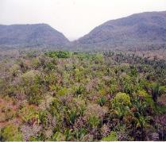
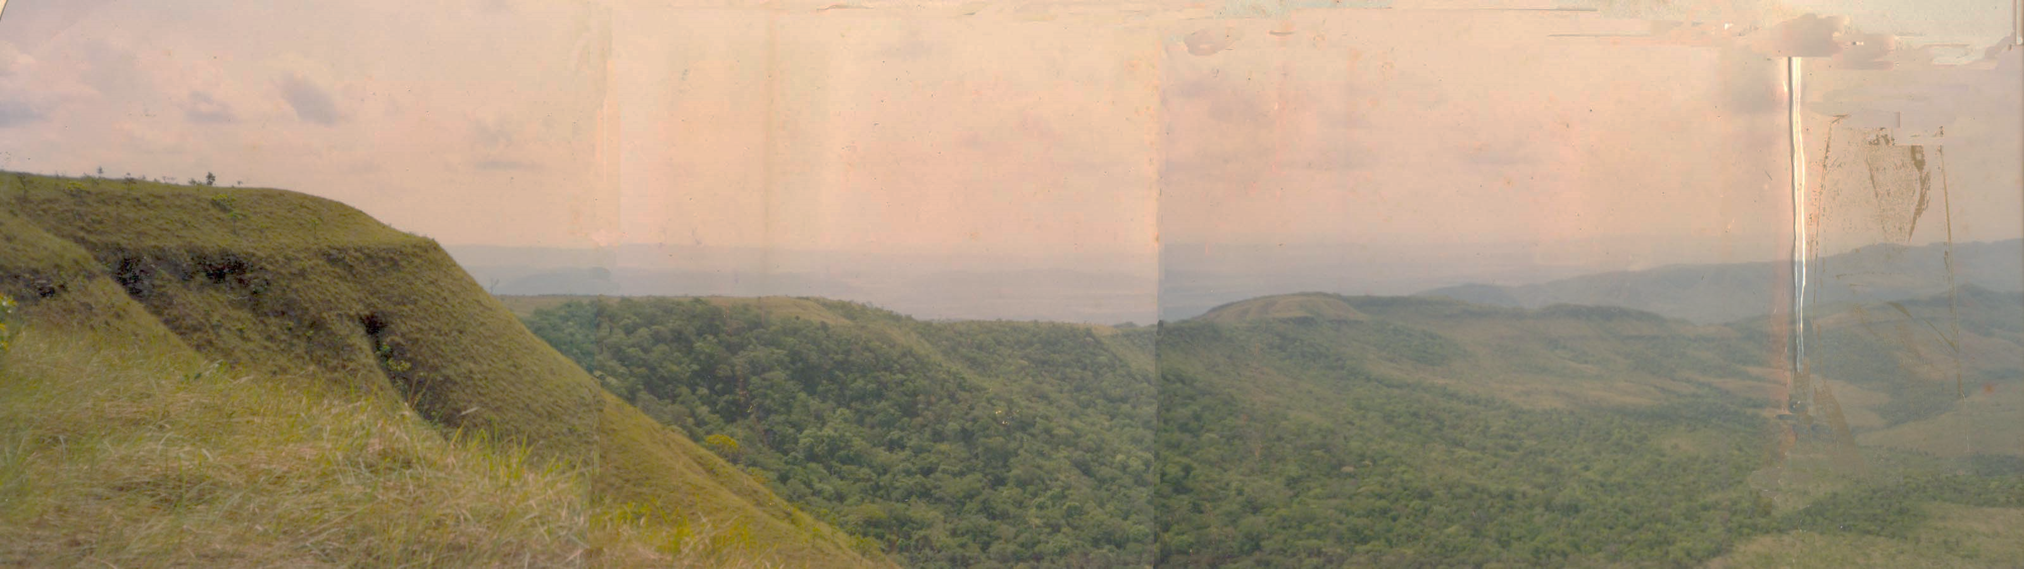
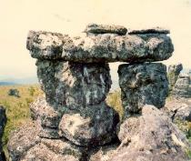
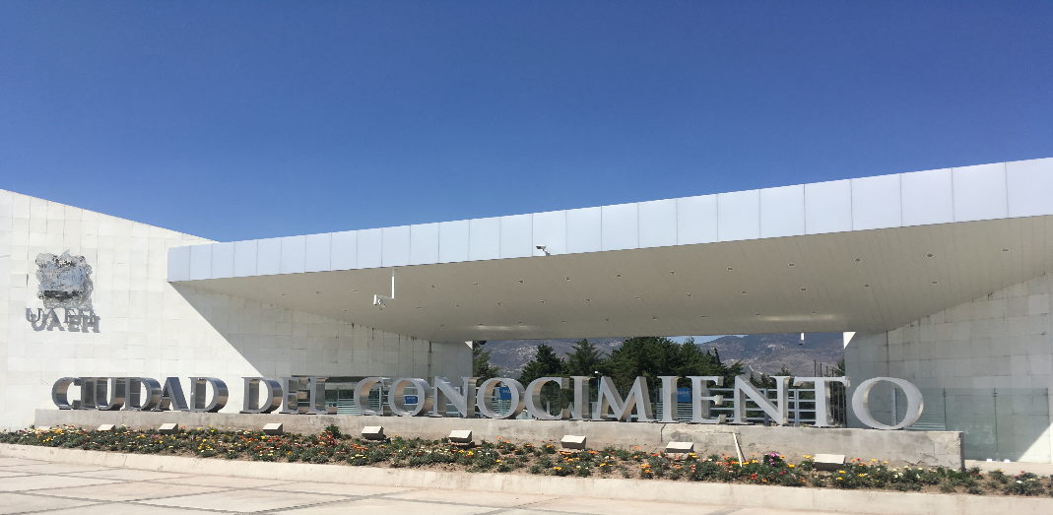
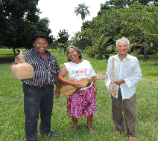
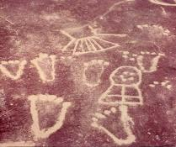



Caminhos do conhecimento no Pantanal:
“Da morraria para o mundo...”
Dr. Joari Costa de Arruda
“Morroquiano”
Pós doutorando/UNEMAT)

Slide 2
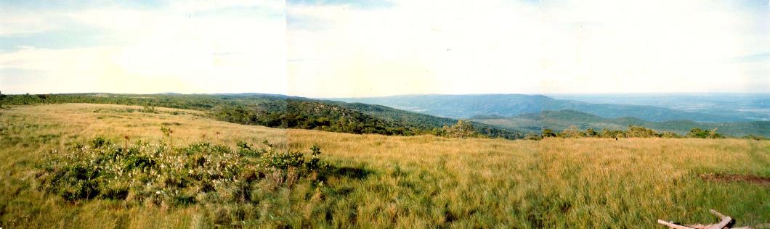
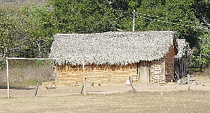
Morroquiano: Quem somos?
Moradores da Morraria nos vales da Serra das Araras;
Descendentes de indiginas (bororo, Paresí e Umutina) com quilombolas.
São pequenos produtores rurais que ligam diretamente sua identidade ao território que ocupam há séculos e onde desenvolveram um modo próprio de viver, a Morraria

Slide 3
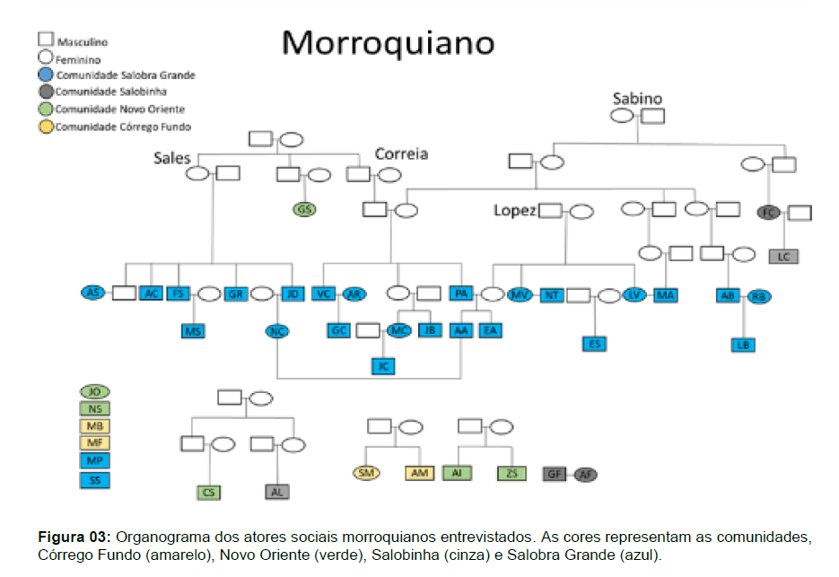

Slide 4
ONDE ESTAMOS

Slide 5
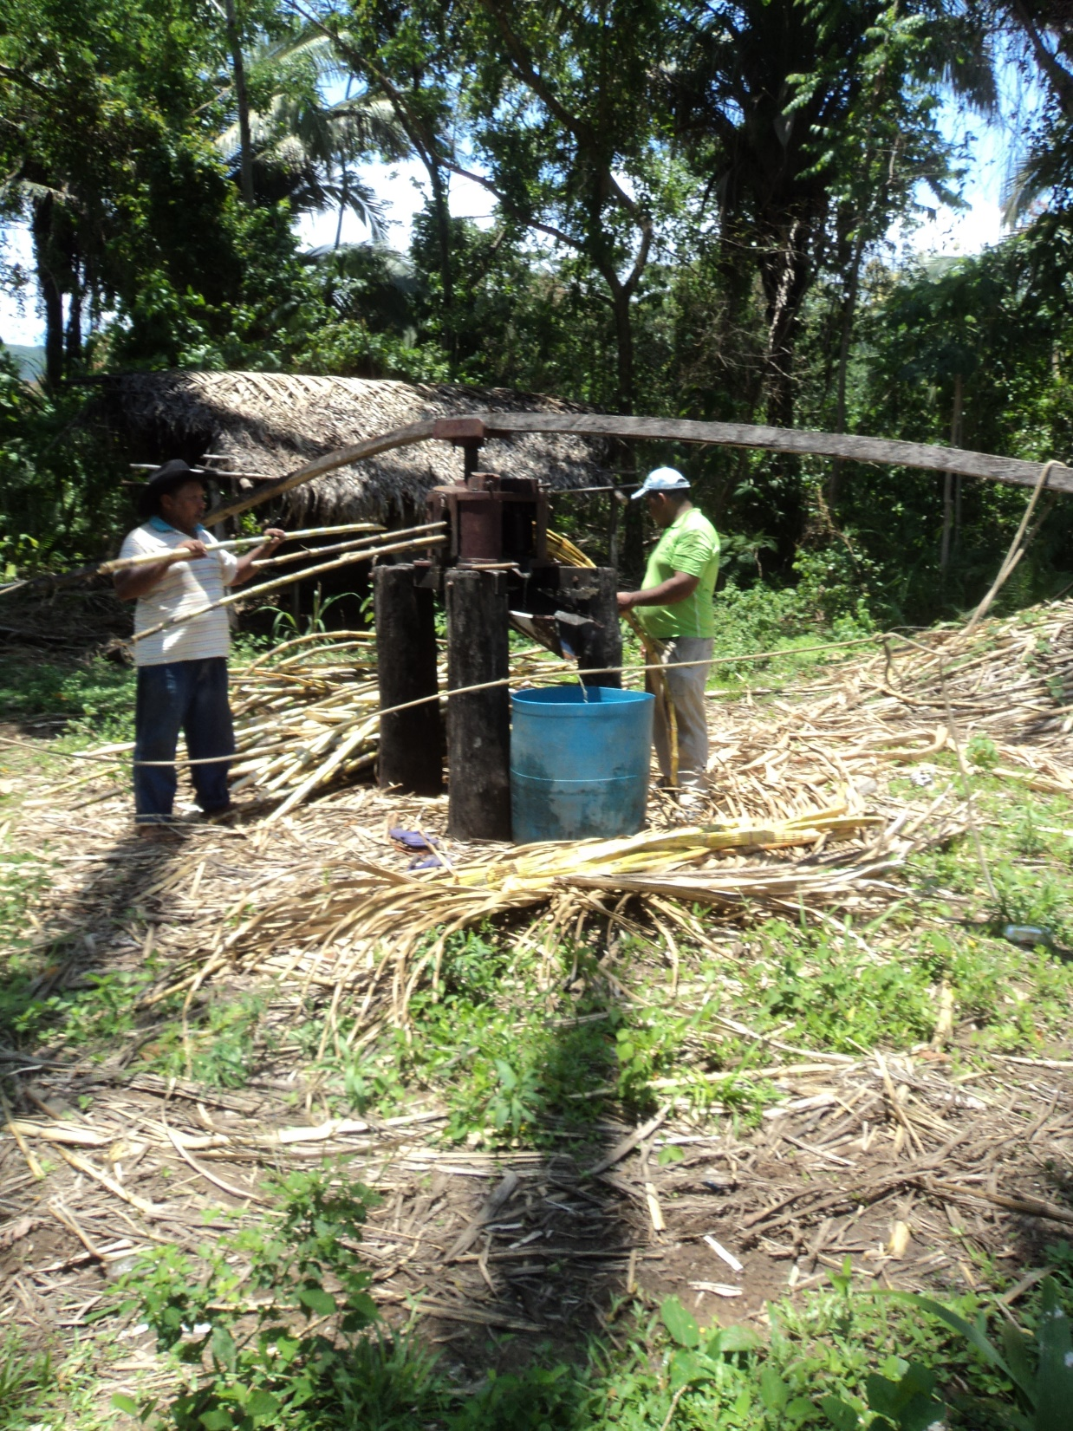
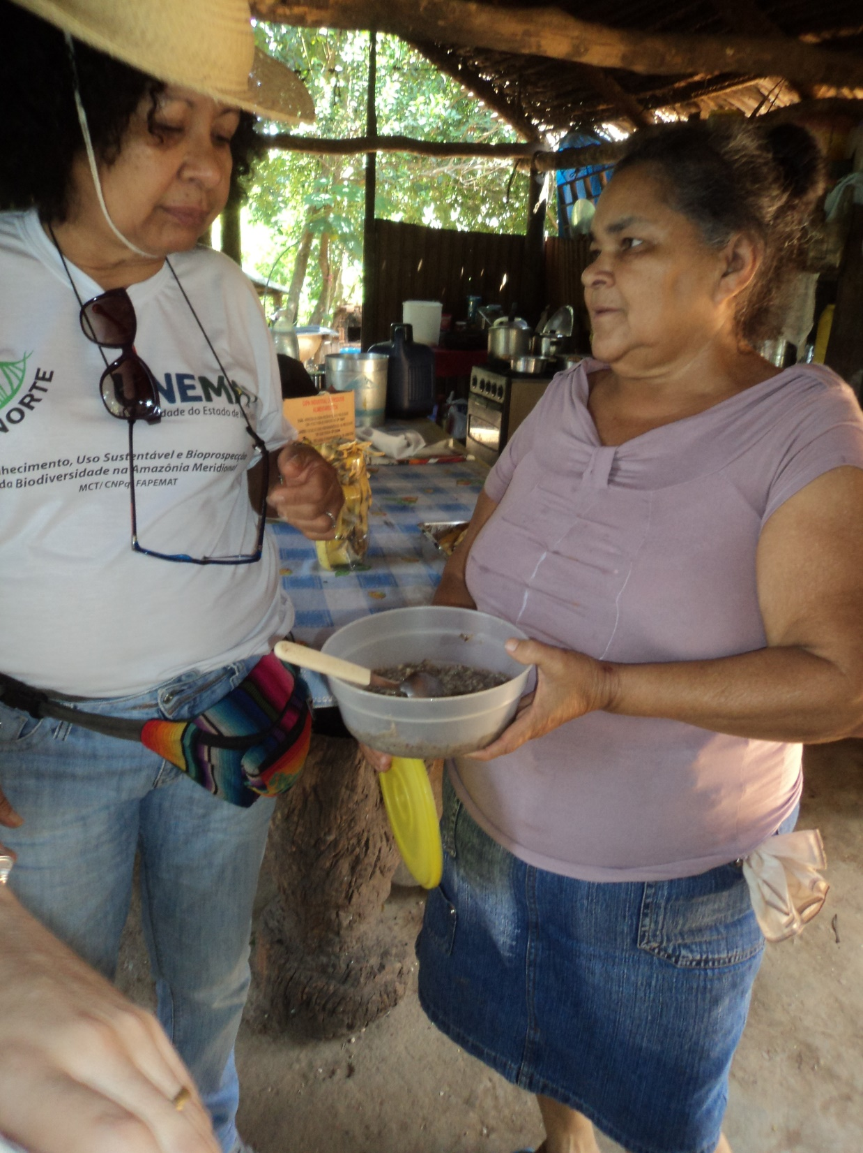
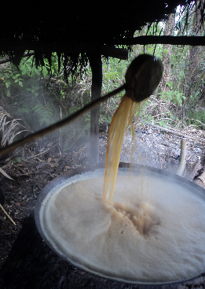
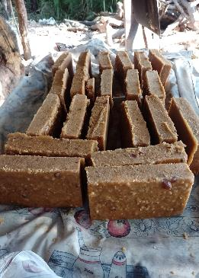
QUE FAZEMOS.
Possuímos diversas percepções no cuidado do campo, roça, quintal, pasto, recursos madeireiros, áreas de uso comum e recursos naturais.
A produção das comunidades morroquianas é bastante diversificada.

Slide 6
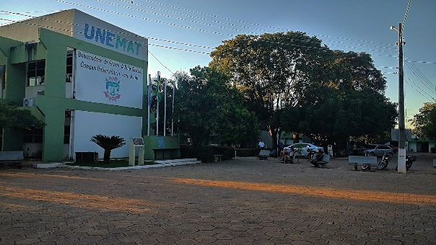



2001-2004
2011-2013
2014-2018

Slide 7
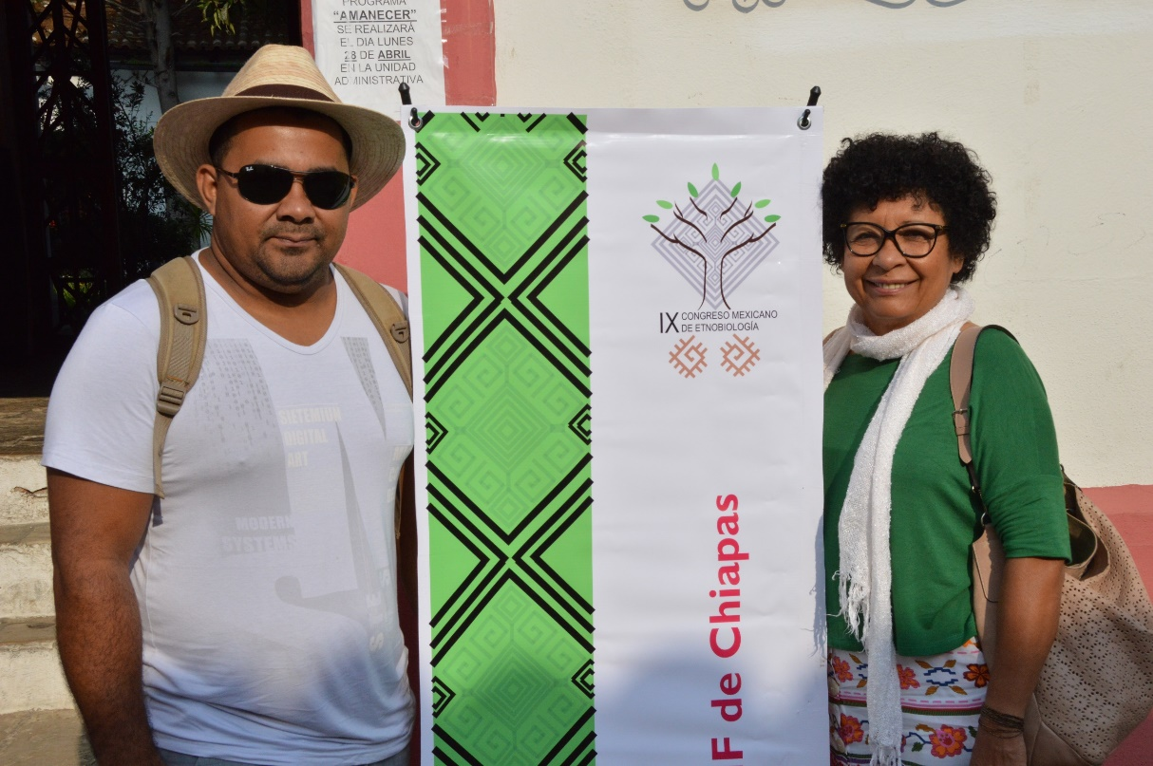
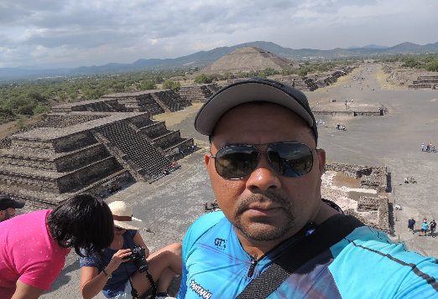
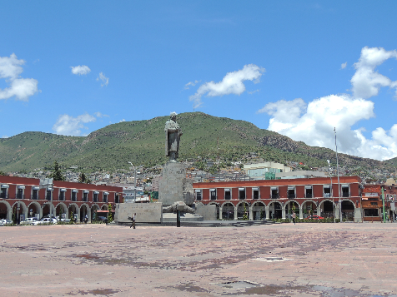

Slide 8
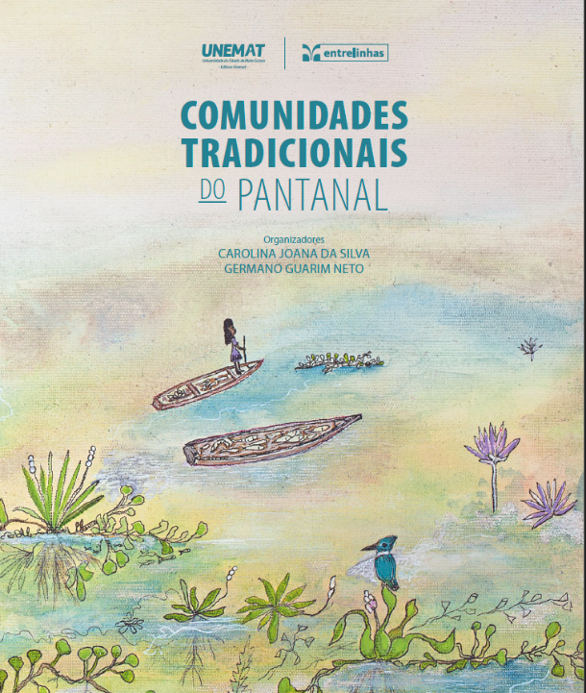
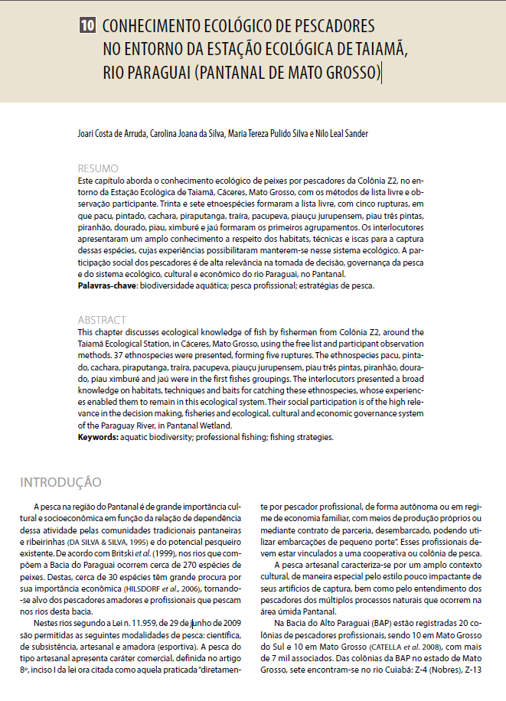

Slide 9
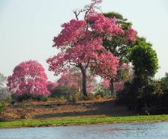
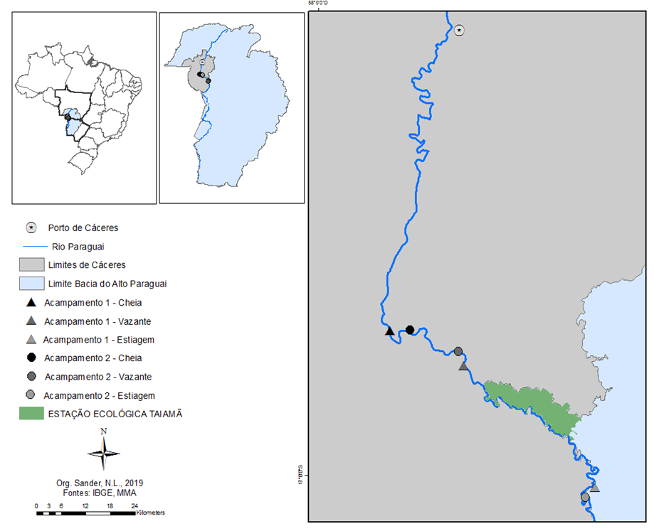
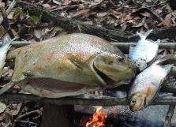
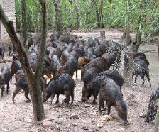
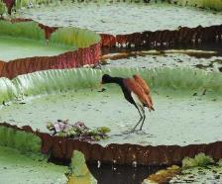

Slide 10
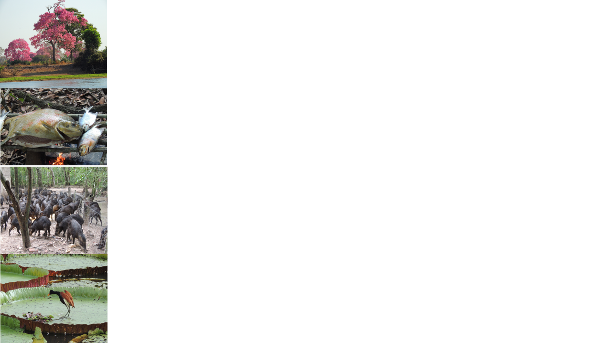
Lista livre de peixes por pescadores do entorno da EE Taiamã
Nº | Espécies | Nome científico | Freq. % | Avg Rank | Smith's | Uso
1 | Pacu | Piaractus mesopotamicus (Holmberg, 1887) | 100 | 1,600 | 0,969 | A, C
2 | Pintado | Pseudoplatystoma corruscans (Spix &Agassiz, 1829) | 100 | 1,800 | 0,961 | A, C, M
3 | Cachara | Pseudoplaystoma fasciatum (Lineu, 1766) | 90 | 2,667 | 0,825 | A, C, M
4 | Piavuçu | Leporinus macrocephalus (Garavello & Britski, 1988) | 90 | 5,778 | 0,686 | A, C
5 | Pacupeva | Mylossoma paraguayensis (Norman, 1929) | 100 | 8,300 | 0,636 | A, I, C
6 | Piraputanga | Brycon hilarii (Valenciennes, 1850) | 90 | 8,556 | 0,583 | A, C
7 | Traíra | Hoplias malabaricus (Bloch, 1794) | 100 | 9,800 | 0,543 | A, I, C
8 | Piau chimburé | Schizodon borellii (Boulenger, 1900) | 100 | 11,400 | 0,482 | I
9 | Dourado | Salminus brasiliensis (Cuvier, 1816) | 80 | 9,500 | 0,459 | A, C
10 | Piranha | Serrassalmus rhombeus (Lineu, 1766) | 90 | 11,000 | 0,448 | A, C
11 | Jaú | Zungaro zungaro (Humboldt & Valenciennes, 1821) | 60 | 6,500 | 0,430 | A, C
12 | Piau três Pintas | Leporinus freiderici (Bloch, 1794) | 80 | 10,750 | 0,421 | A, I, C
13 | Jurupensem | Sorubim lima (Bloch & Schneider, 1801) | 100 | 13,500 | 0,386 | A, C, M
Notes:
30 espécies, 7 rupturas, Lei Nº 9794 de 30/07/2012

Slide 11
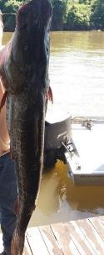
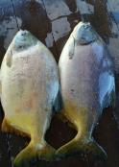
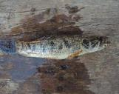
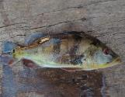
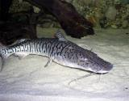
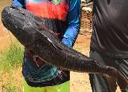
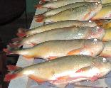
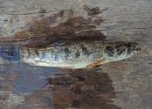
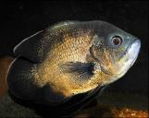
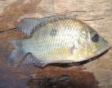
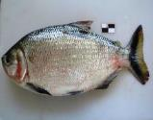
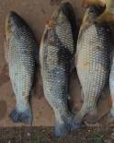
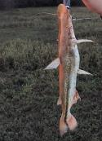
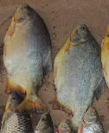
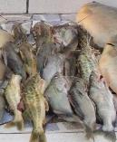
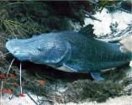
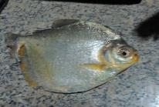
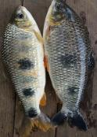
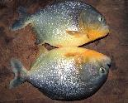
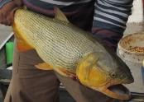
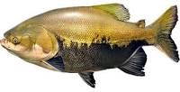
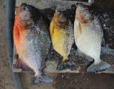
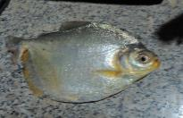
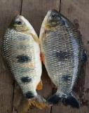
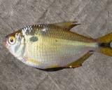


1-I
1-II
1-I
1-II
2-III
2-III
3-IV
3-V
2-IV
2-V
2-VI
3-VI
3-VII
4-VIII
3-VII
3-VIII
3-IX
4-IX
4-X
4-XI
3-X
3-XI
3-XII
4-XII
4-XIII
Pescadores
profissional
Quilombolas
3-XIII
3-XIV

Slide 12


Grato

